Slide 1
Выездная проверка состояния охраны труда в ПО «НМЗ», анализ в информационной системе eistb.ngmk.uz за период с 16.01.2025г. по 31.01.2025г. И ход исполнения приказа №738 от 31.10.2024г.
Главное управление ОТиТБ, УИКТ
2025г.

Slide 2

Контроль приказа №738 от 31.10.2024г.АО «НГМК» по премированию руководителей, специалистов и служащих
По принципу работы системы eistb.ngmk.uz, через 2 дня указанного срока исполнения пунктов не возможно внести в систему отчет о выполнение пунктов нарушения. При этом срок исполнения самого акт-предписания не должен превышать +2 дней с крайнего срока пунктов нарушений.
На основании п.1. Приложения №1 к приказу АО «НГМК» №738 от 31.10.2024г. за неисполнение в установленный срок акта-предписания, занесенного в информационную систему, к ответственным лицам могут приниматься меры по снижению премии в размере 5% за каждый неисполненный акт-предписание.
На основании п.2. Приложения №1 к приказу АО «НГМК» №738 от 31.10.2024г. за несвоевременный контроль (отсутствие рапорта о просрочке) в установленный срок акта-предписания, занесенного в информационную систему, к специалистам Региональных управлений ОТиТБ могут приниматься меры по снижению премии в размере 5% за каждый несвоевременно проконтролированный акт-предписание.
На основании п.2.1. Приложения №1 к приказу АО «НГМК» №738 от 31.10.2024г. за вскрытое существенное нарушение выявленное в ходе выездной проверки ГУ ОТиТБ, но не зафиксированное ранее Региональными управлениями ОТиТБ, к специалистам Региональных управлений ОТиТБ могут приниматься меры по снижению премии в размере 5%.

Slide 3
Выездная проверка и Контроль приказа №738 от 31.10.2024г. в ПО «НМЗ»

Slide 4
Сравнительный анализ существенных нарушений по ПО «НМЗ»
Нарушения выявленные со стороны выездной комиссии АО «НГМК» 03-04.02.2025 г. | Нарушения выявленные отделом по ПО «НМЗ» Навоийского управления ГУ ОТиТБ АО «НГМК» в период с 01.01.2025 г. по н.в.
J-1. Установлено защитное ограждение, предотвращающее контакт работника с вращающимися и движущимися частями оборудования
Литейный цех – 5 нарушений | Литейный цех – 1 нарушение
С-8. Наличие, исправность, достаточность защитных ограждений, предохранительных устройств.
Литейный цех – 5 нарушений Механосборочный цех – 2 нарушений Участок по изготовлению полимерных и резинотехнических изделий – 1 нарушение | Насосно-арматурный цех – 1 нарушение Литейный цех – 1 нарушение
I-2. На месте выполнения работ на высоте, без использования подъёмных сооружений, установлены: -Защитные ограждения: -Сигнальные ограждения на нижней отметке: - Анкерные линии отдельные анкерные точки крепления. I-12. Леса, соответствуют требованиям безопасности (если применимо).
Литейный цех – 1 нарушение | Не выявлено

Slide 5
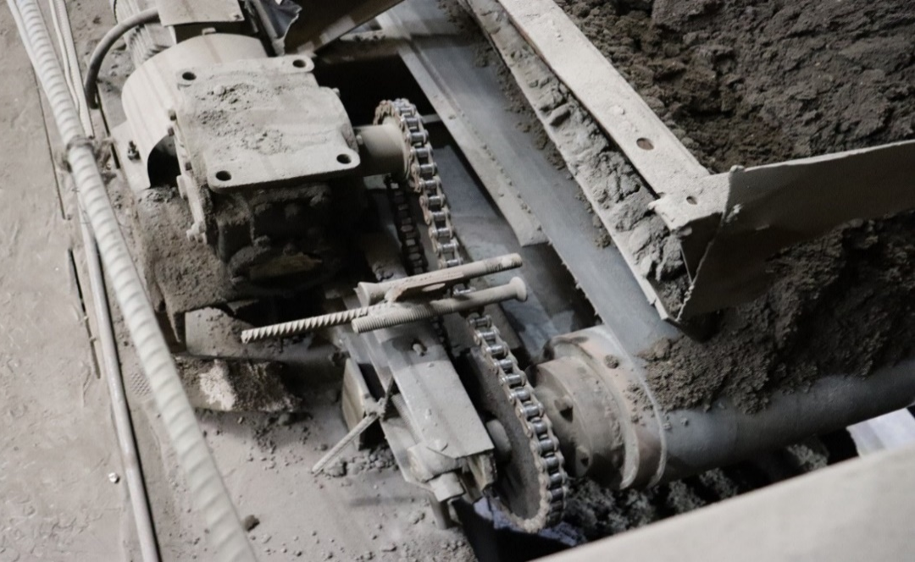
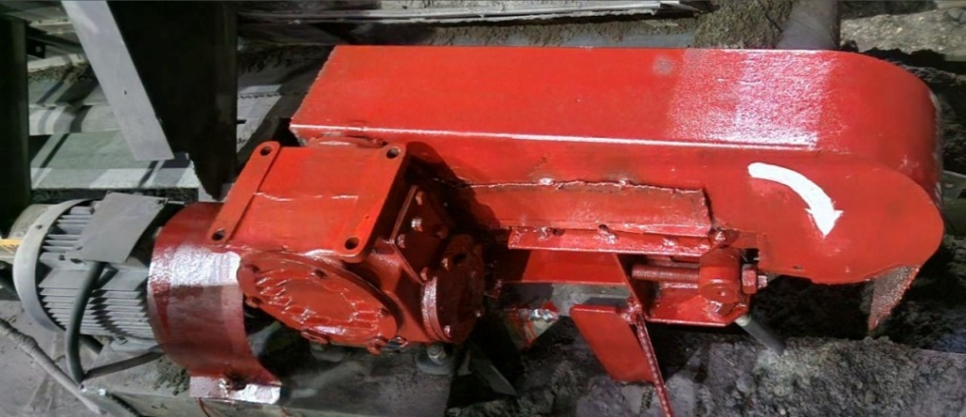
ПО «НМЗ»
Литейный цех
J-1. Установлено защитное ограждение, предотвращающее контакт работника с вращающимися и движущимися частями оборудования.
После анализа актов предписаний Навоийской площадки ГУ ОТ и ТБ EISTB.NGMK.UZ из 7 актов с 01.01.2025г. по н.в. отражено одно нарушение по J-1. Выездной комиссией АО «НГМК» выявлено 5 нарушений по J-1.
Формовочный участок:
На приводе приводного барабана ленточно-подвесного питателя №154 отсутствует защитных кожух цепной передачи, а также в качестве натяжного устройства применяется самодельные приспособления (приварены болты).
п. 234 Правила безопасности в литейном производстве, п. 75 Общие ПБ для металлургических производств.
Ответственное лицо: Начальник участка Муртазаев И.А., Механик ЛЦ Нормуродов З.И. - объявлен выговор и лишены премии в размере 50% за февраль месяц.
Эффективные меры:
1.Немедлено установить защитный кожух вращающиеся части привода приводного барабана.
2. Установить натяжную звездочку заводского исполнения.
3.Произвести ревизию на предмет подобных нарушений.
Выполнено:

Slide 6
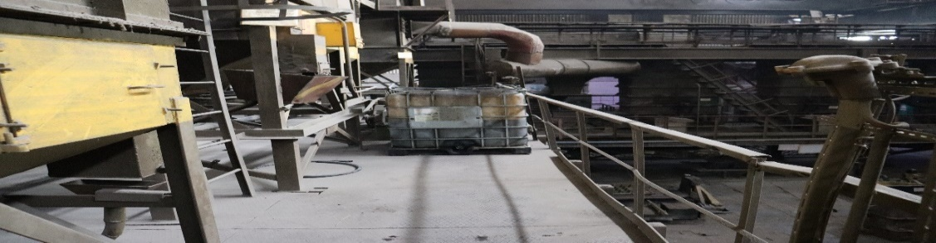
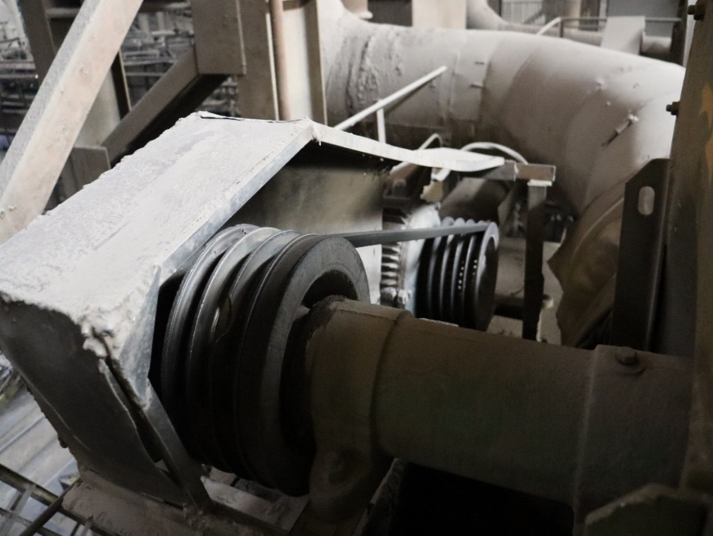
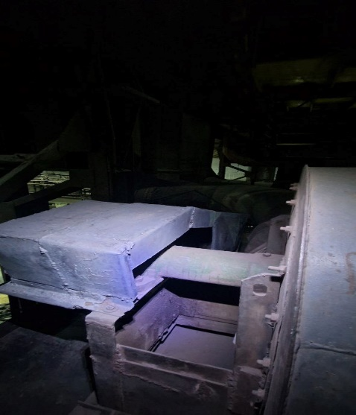
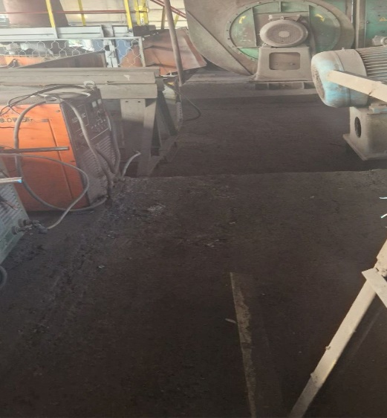
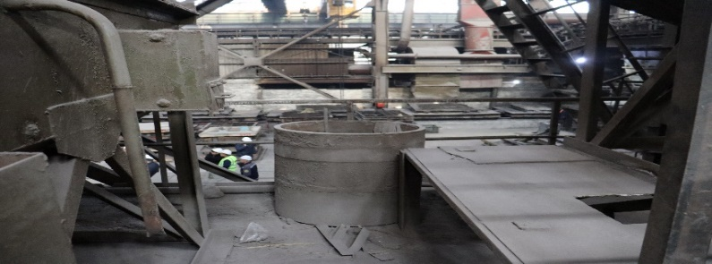
Литейный цех, ПО «НМЗ»
J-1. Установлено защитное ограждение, предотвращающее контакт работника с вращающимися и движущимися частями оборудования.
После анализа актов предписаний Навоийской площадки ГУ ОТ и ТБ EISTB.NGMK.UZ из 7 актов с 01.01.2025г. по н.в. отражено одно нарушение по J-1. Выездной комиссией АО «НГМК» выявлено 5 нарушений по J-1.
Формовочный участок:
На приводе пылевлагоуловителя ПВМ-20С установленный кожух не обеспечивает полной защиты вращающихся частей механизмов, т.е. имеется свободный доступ, а также проход площадки обслуживания загроможден посторонними предметами (кубовой емкостью от ГСМ, крупногабаритным металлическим цилиндром).
п. 234 Правила безопасности в литейном производстве, п. 75 Общие ПБ для металлургических производств.
Ответственное лицо: Начальник участка Муртазаев И.А., Механик ЛЦ Нормуродов З.И. - объявлен выговор и лишены премии в размере 50% за февраль месяц.
Эффективные меры:
1.Установить кожух обеспечивающий полную защиту вращающихся механизмов.
2. Обеспечить свободный проход для обслуживающего персонала.
Выполнено:

Slide 7
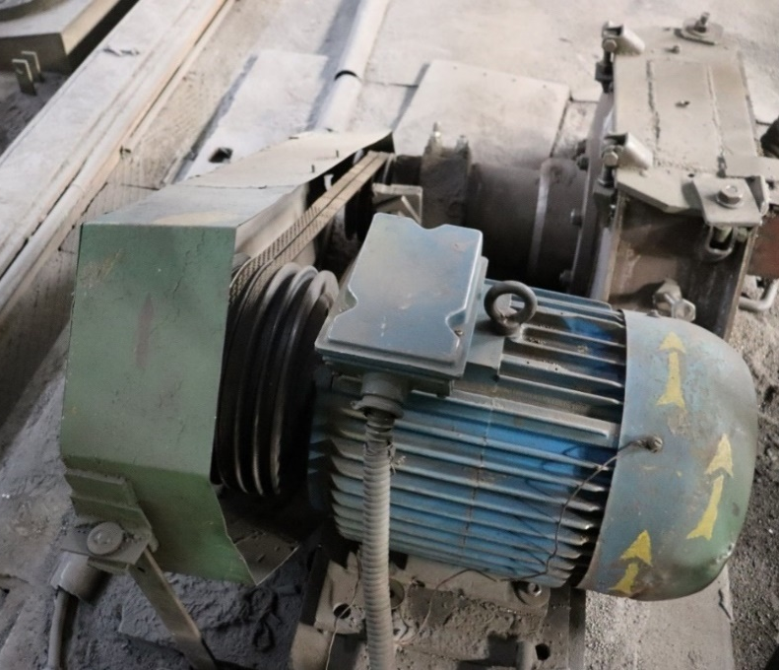
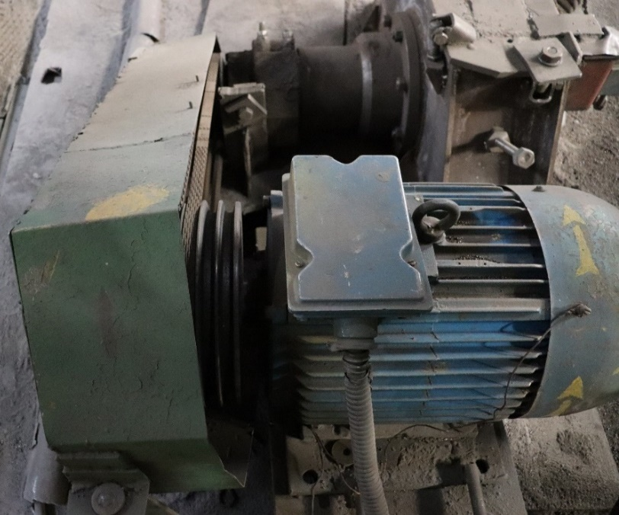
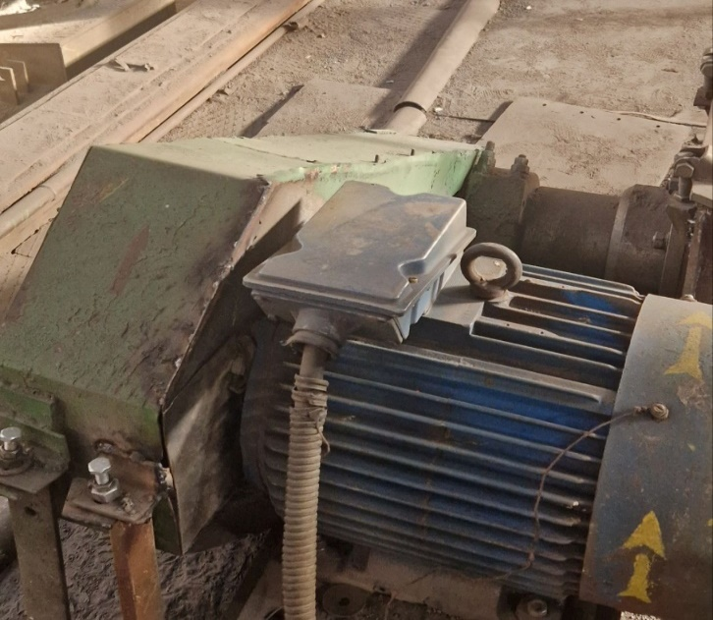
ПО «НМЗ»
Литейный цех
J-1. Установлено защитное ограждение, предотвращающее контакт работника с вращающимися и движущимися частями оборудования.
После анализа актов предписаний Навоийской площадки ГУ ОТ и ТБ EISTB.NGMK.UZ из 7 актов с 01.01.2025г. по н.в. отражено одно нарушение по J-1. Выездной комиссией АО «НГМК» выявлено 5 нарушений по J-1.
Участок обдува и термической обработки:
На приводе турбонаддува дробеструйной камеры марки ДК10 №1 установленный кожух не обеспечивает полной защиты вращающихся частей механизмов, т.е. имеется свободный доступ к ременной передачи.
п. 234 Правила безопасности в литейном производстве, п. 75 Общие ПБ для металлургических производств.
Ответственное лицо: Начальник участка Курбонов Ф.Б., Механик РМУ Джураев Ф. - объявлен выговор и лишены премии в размере 50% за февраль месяц.
Эффективные меры:
Установить кожух обеспечивающий полную защиту вращающихся механизмов.
Выполнено:

Slide 8
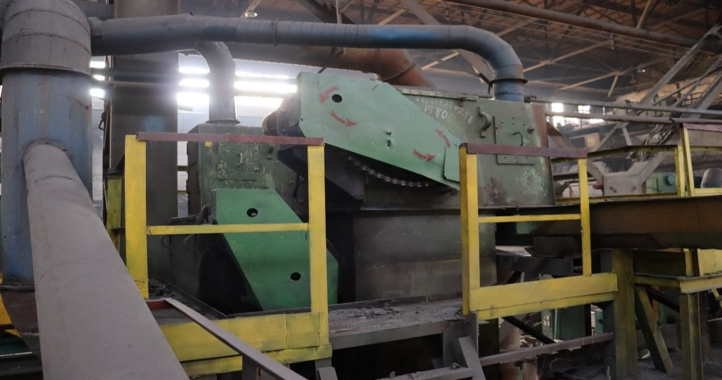
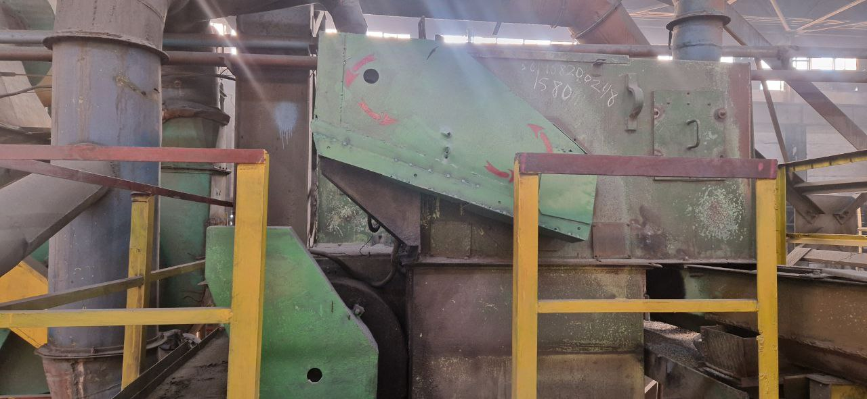
ПО «НМЗ»
Литейный цех
J-1. Установлено защитное ограждение, предотвращающее контакт работника с вращающимися и движущимися частями оборудования.
После анализа актов предписаний Навоийской площадки ГУ ОТ и ТБ EISTB.NGMK.UZ из 7 актов с 01.01.2025г. по н.в. отражено одно нарушение по J-1. Выездной комиссией АО «НГМК» выявлено 5 нарушений по J-1.
Участок обдува и термической обработки:
На приводе элеватора дробеструйной камеры марки ДК10 №2 установленный кожух не обеспечивает полной защиты вращающихся частей механизмов, т.е. имеется свободный доступ к цепной передачи.
п. 234 Правила безопасности в литейном производстве, п. 75 Общие ПБ для металлургических производств.
Ответственное лицо: Начальник участка Курбонов Ф.Б., Механик РМУ Джураев Ф. - объявлен выговор и лишены премии в размере 50% за февраль месяц.
Эффективные меры:
Установить дополнительный кожух обеспечивающий полную защиту вращающихся механизмов.
Выполнено:

Slide 9
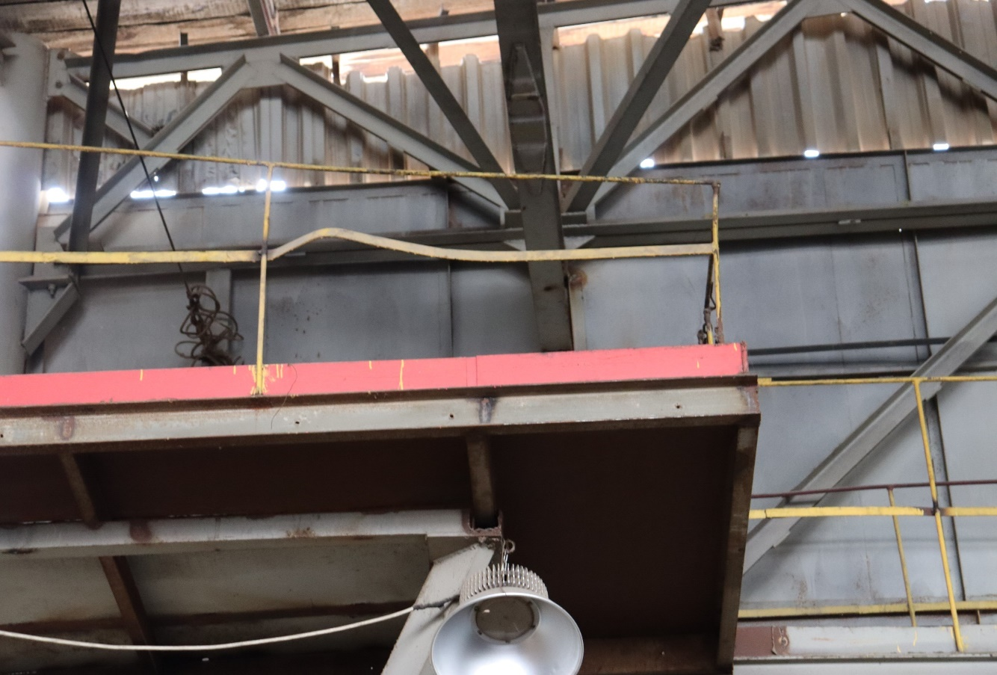
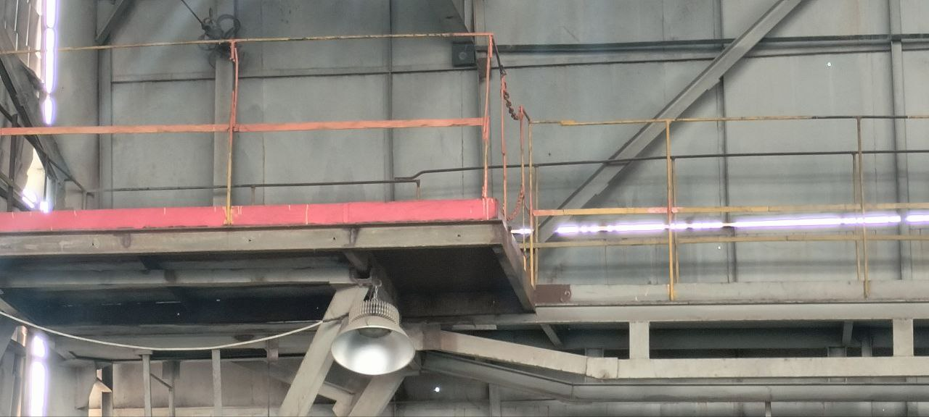
ПО «НМЗ»
Механосборочный цех
С-8. Наличие, исправность, достаточность защитных ограждений, предохранительных устройств.
После анализа актов предписаний Навоийской площадки ГУ ОТ и ТБ EISTB.NGMK.UZ из 7 актов с 01.01.2025г. по н.в. отражено 2 нарушение по С-8. Выездной комиссией АО «НГМК» выявлено 9 нарушений по С-8.
Высота перильного ограждения площадки для облуживания и ремонта электрической тали управления с пола рег.№84 метами составляет примерно 0,7 м., фактически должно быть не менее 1 м.
п.п. 24, 208, 214 Правила устройства и безопасной эксплуатации грузоподъёмных кранов.
Ответственное лицо: Электромеханик РМЦ Салимов М. А.- объявлен выговор.
Эффективные меры:
Немедленно привести в соответствие высоту перильного ограждения обеспечив устойчивость.
Выполнено:

Slide 10
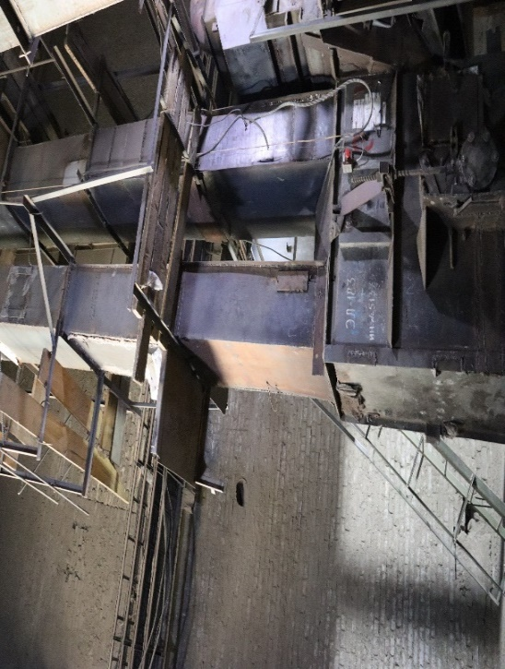
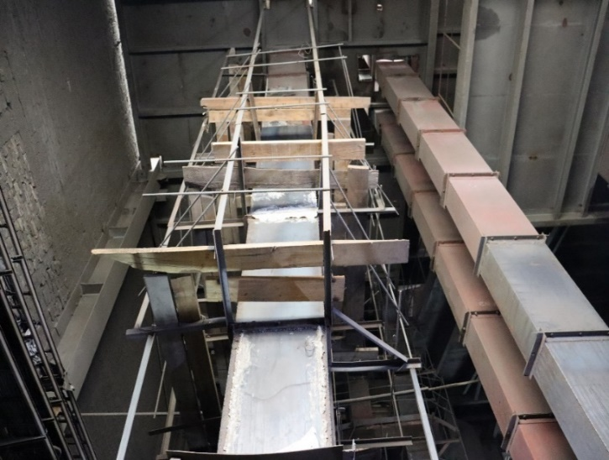
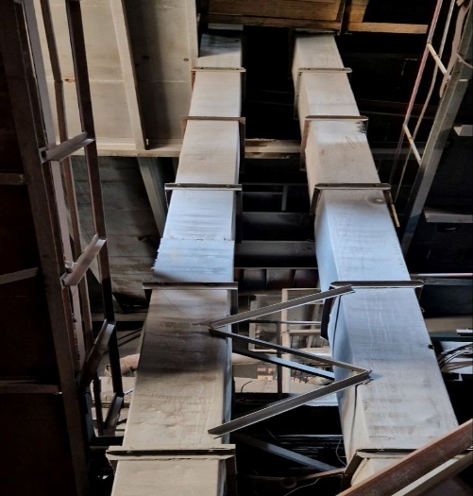
ПО «НМЗ»
Литейный цех
I-2. На месте выполнения работ на высоте, без использования подъёмных сооружений, установлены: -Защитные ограждения: -Сигнальные ограждения на нижней отметке: - Анкерные линии отдельные анкерные точки крепления. I-12. Леса, соответствуют требованиям безопасности (если применимо).
Выездной комиссией АО «НГМК» выявлено одно нарушение по I-2., I-12., согласно актов предписаний Навоийской площадки ГУ ОТ и ТБ EISTB.NGMK.UZ из 7 актов с 01.01.2025г. по н.в. вышеперечисленные индексы отсутствуют.
Землеприготовительный участок:
В целях проведения ремонтно-восстановительных работ (замена кожухов шахты – рабочие поверхности) элеватора марки ЛГ25С № 183 смонтирована много ярусная рабочая площадка на протяжении высоты более 10 м, отсутствует проект производства работ по требованиям безопасности.
п.п. 625, 626 Правила безопасности при работе с инструментом и приспособлениями.
Ответственное лицо: Механик РМУ Джураев Ф. - объявлен выговор и лишены премии в размере 50% за февраль месяц.
Эффективные меры:
1.Запретить выполнения ремонтно-восстановительных работ на высоте не отвечающие требованиям безопасности. 2.Разработать проект производства работ.
3.Ответственным лицам вести постоянный контроль за производством работ повышенной опасности.
Выполнено:

Slide 11
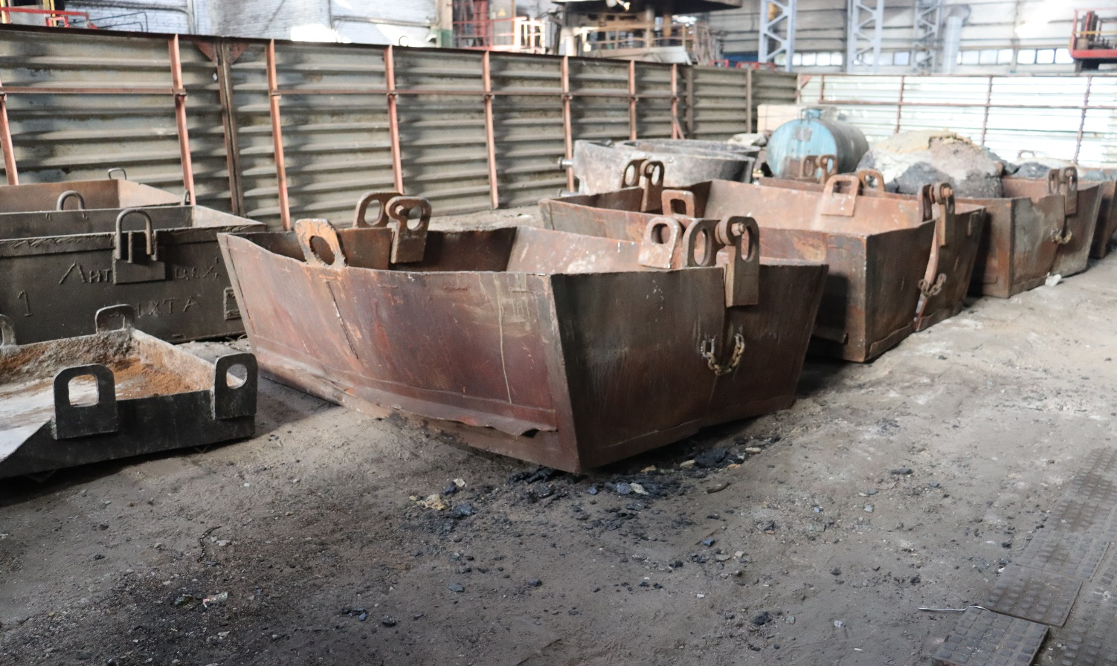
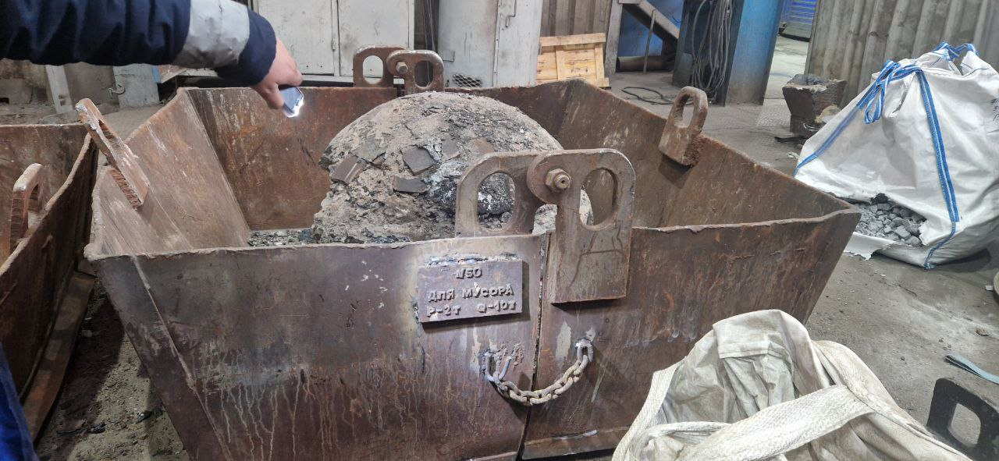
ПО «НМЗ»
Литейный цех
Плавильный участок:
На участке имеется тара, у которой не указаны ее назначение, регистрационный номер, принадлежность цеху или участку, масса тары, масса брутто.
п. 34 ПБ при работе с инструментом и приспособлениями.
Ответственное лицо: Начальник участка Худойназаров Э.Ж. - объявлен выговор и лишен премии в размере 50% за февраль месяц.
Эффективные меры:
Нанести соответствующие надписи на таре: ее назначение, регистрационный номер, принадлежность цеху или участку, масса тары, масса брутто.
Выполнено:

Slide 12
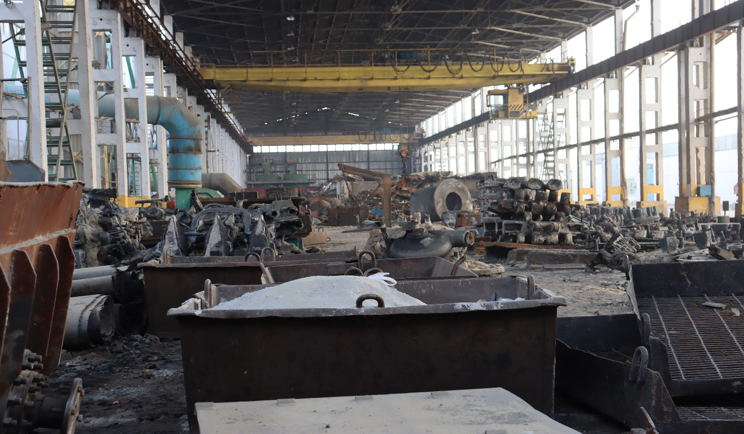
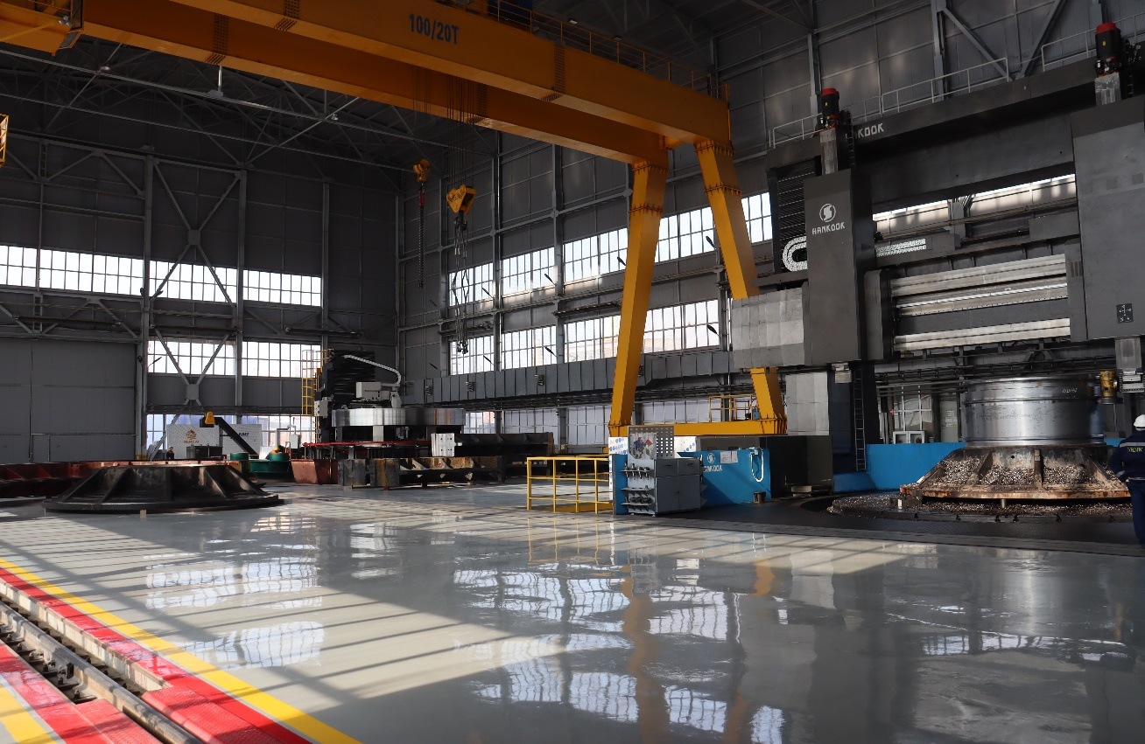
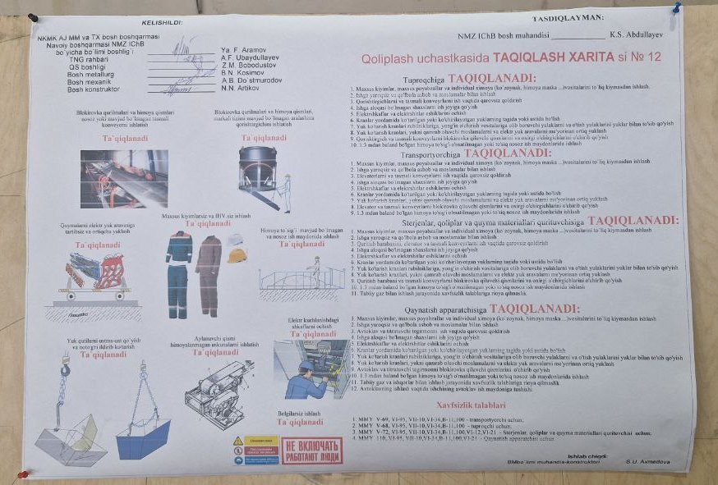
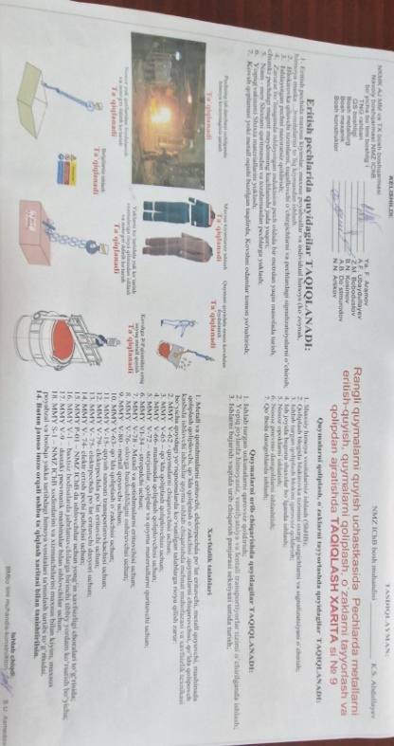
Общие замечания по
ПО «НМЗ»
Эффективные меры:
Не разработаны карты запретов в цехах и на участках, где организовываются и производятся опасные виды работы разного характера (механическая обработка крупных деталей, плавка металлов, монтаж-демонтаж, ремонт технологического оборудования и т.д.)
Разработать, утвердить и развесить карты запретов в цехах и на участках, где организовываются и производятся опасные виды работы разного характера.

Slide 13
Анализ системы eistb.ngmk.uz и Контроль приказа №738 от 31.10.2024г. в ПО «НМЗ»

Slide 14
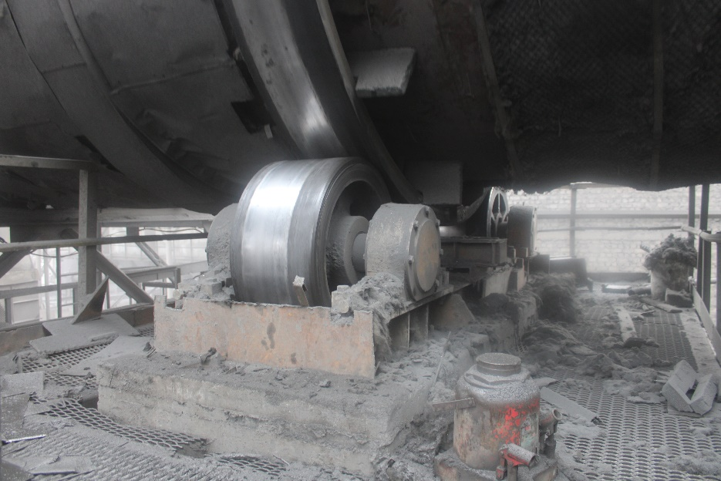
Существенные нарушения
ГМЗ
До
К1 Ограждение вращающихся и движущихся частей машин и механизмов. Установлено защитное ограждение, предотвращающее контакт работника с вращающимися/движущимися частями оборудования.
Сев.РУ ГМЗ-5 Цех кислородного окисления и обжига
Акт 22.01.2025 ТБ-03 Начальник отдела по ГМЗ-5 Северного управления ГУ ОТиТБ Ахмедов Л.С.
Срок исполнения пункта 27.01.2025
16 января 2025 года, в ходе проверки, было установлено, что на территории отделения обжига на северной стороне сушильной печи имеется площадка для обслуживания опорных роликов, при этом на данной площадке отсутствует сетчатое защитное ограждение в печи для сушки. Это создает опасность прямого контакта с вращающимися частями и риск травм.
Отсутствует фото выполнения
Срок исполнения акта 03.02.2025г.
В данном акте крайний срок пунктов нарушений 29.01.2025г.
На основании Приложения №1 приказа №738 от 31.10.2024г. наблюдается:
неисполнение в установленный срок
своевременный контроль исполнения пунктов нарушения акта-предписания.
Ответственный: Начальник цеха Эргашев Ф.К.

Slide 15
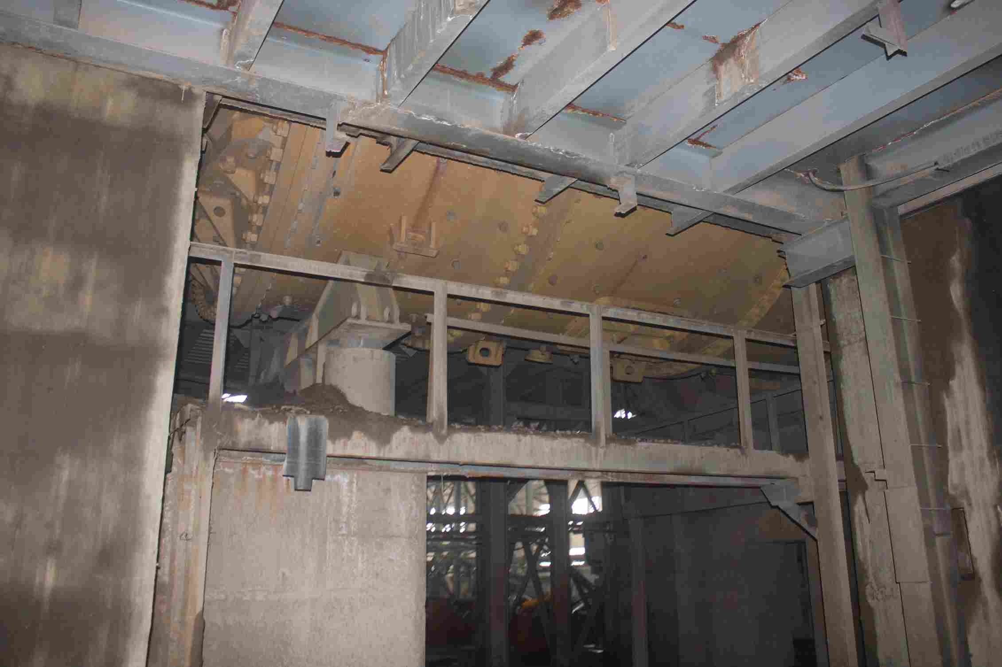
Существенные нарушения
ГМЗ
До
С11 Состояние рабочих мест производственного участка. Технологические площадки и переходы, лестничные марши (исправность, следы коррозии, ограждения, предупреждающие знаки).
Сев.РУ ГМЗ-5
Акт 28.01.2025 ТБ-04 Инженер отдела по ГМЗ-5 Северного управления ГУ ОТиТБ Садуллоев Т.Ш.
Срок исполнения 30.01.2025
Отсутствуют центральная линия и нижняя металлическая обортовка высотой 0,14 м. защитного ограждения под проходом мельницы №4 2-го блока Цеха измельчения и флотации.
Отсутствует фото выполнения
Срок исполнения акта 13.02.2025г.
В данном акте крайний срок пунктов нарушений 04.02.2025г.
На основании Приложения №1 приказа по АО «НГМК» №738 от 31.10.2024г. Наблюдается:
Некорректный срок исполнения акта.
неисполнение в установленный срок
своевременный контроль исполнения пунктов нарушения акта-предписания.
Ответственный: Начальник цеха Мустафоев М.А.

Slide 16
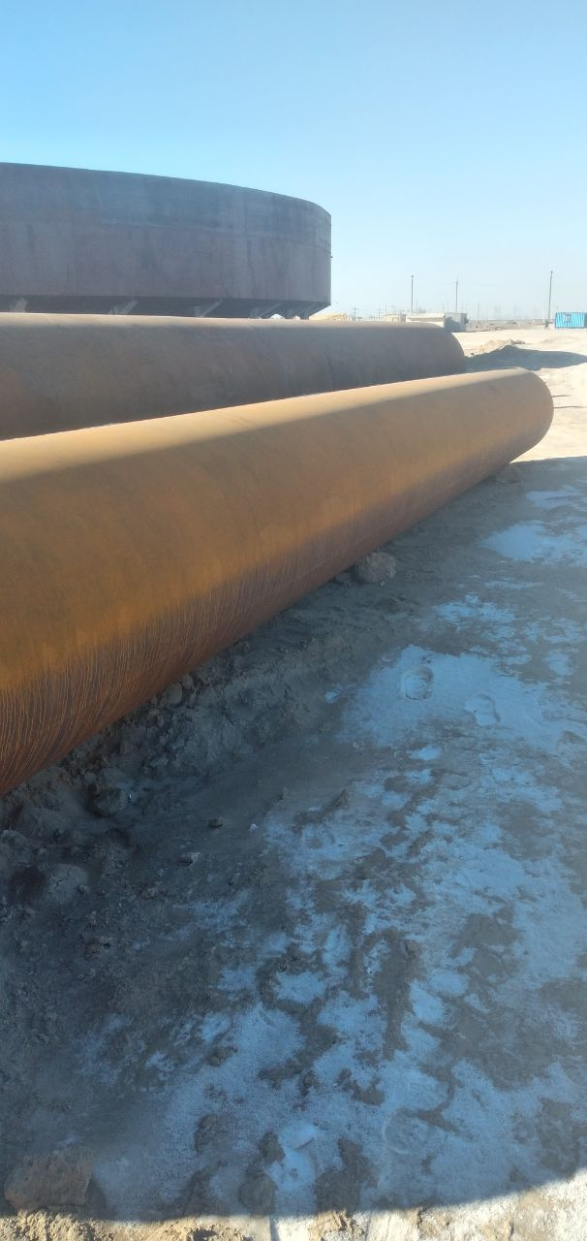
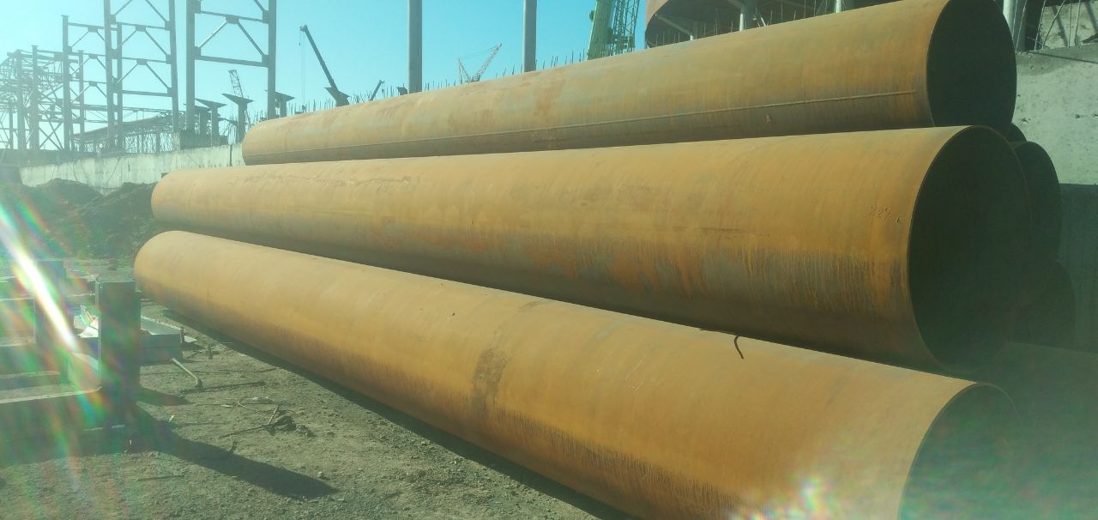
Существенные нарушения
ЗУС
До
С Состояние рабочих мест производственного участка.
ЗУС Трест «Промэлектромонтаж» Монтажно-строительное управление №39
Акт 27.01.2025 02-04-01/14/02/8 Зам.начальника Навоийского управления ГУ ОТиТБ Турабов В.Ж.
Срок исполнения пункта 30.01.2025г
23 января 2025 года, при проверке строительных площадок на территории 7-го гидрометаллургического завода ЦРУ, в целях расширения мощностей переработки, было выявлено, что трубы размером 1100х10870х100 мм не были закреплены, то есть не были установлены специальные башмаки для предотвращения их самопроизвольного перекатывания.
После
Отсутствует фото выполнения
Срок исполнения акта 31.01.2025г.
В данном акте крайний срок пунктов нарушений 31.01.2025г.
На основании Приложения №1 приказа по АО «НГМК» №738 от 31.10.2024г. Наблюдается:
неисполнение в установленный срок
своевременный контроль исполнения пунктов нарушения акта-предписания.
Ответственный: Прораб Рузиев Н.Х.

Slide 17
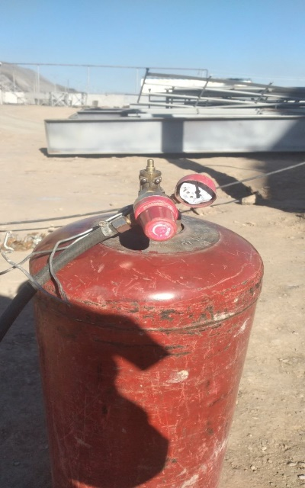
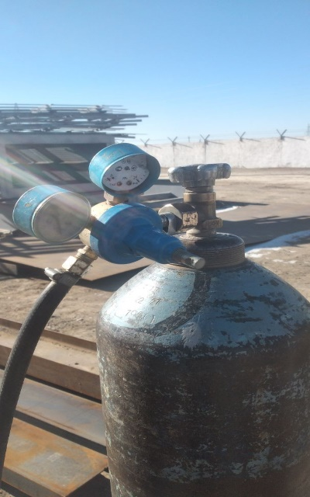
Существенные нарушения
ЗУС
До
D8 Наличие и исправность КиП на оборудовании, работающем под избыточным давлением, наличие метрологических паспортов.
ЗУС Трест «Промэлектромонтаж» Монтажно-строительное управление №39
Акт 27.01.2025 02-04-01/14/02/8 Зам.начальника Навоийского управления ГУ ОТиТБ Турабов В.Ж.
Срок исполнения пункта 31.01.2025г
23 января 2025 года, при проверке строительных площадок на территории 7-го гидрометаллургического завода ЦРУ, в целях расширения мощностей переработки, было выявлено, что манометры, установленные на баллонах с кислородом и пропаном, находятся в сломанном и неисправном состоянии, а также не были приняты меры для предотвращения падения баллонов.
После
Отсутствует фото выполнения
Срок исполнения акта 31.01.2025г.
В данном акте крайний срок пунктов нарушений 31.01.2025г.
На основании Приложения №1 приказа по АО «НГМК» №738 от 31.10.2024г. Наблюдается:
неисполнение в установленный срок
своевременный контроль исполнения пунктов нарушения акта-предписания.
Ответственный: Прораб Рузиев Н.Х.

Slide 18
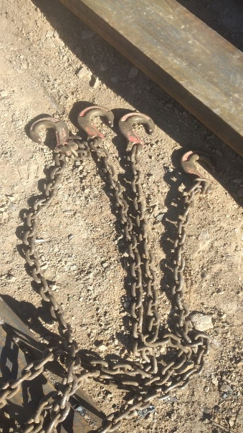
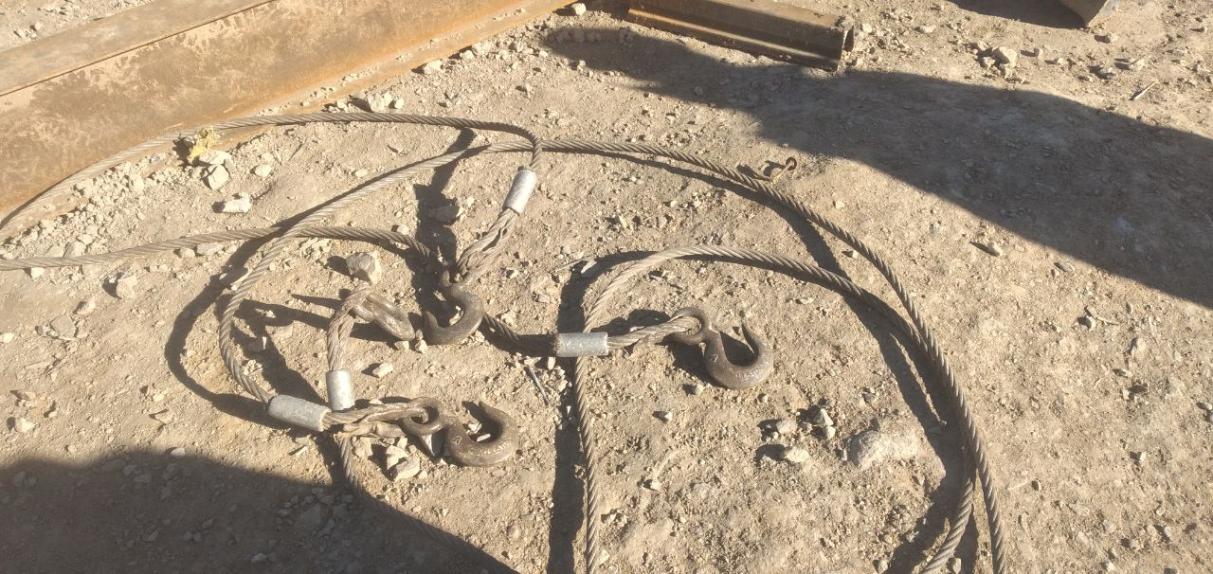
Существенные нарушения
ЗУС
До
G1 Исправность грузоподъемного оборудования, самоходной техники.
ЗУС Трест «Промэлектромонтаж» Монтажно-строительное управление №39
Акт 27.01.2025 02-04-01/14/02/8 Зам.начальника Навоийского управления ГУ ОТиТБ Турабов В.Ж.
Срок исполнения пункта 31.01.2025г
23 января 2025 года, при проверке строительных площадок на территории 7-го гидрометаллургического завода ЦРУ, в целях расширения мощностей переработки, было выявлено, что на крюках имеющихся подъемных устройств отсутствуют замки, предотвращающие самопроизвольное падение грузов с крюков.
После
Отсутствует фото выполнения
Срок исполнения акта 31.01.2025г.
В данном акте крайний срок пунктов нарушений 31.01.2025г.
На основании Приложения №1 приказа по АО «НГМК» №738 от 31.10.2024г. Наблюдается:
неисполнение в установленный срок
своевременный контроль исполнения пунктов нарушения акта-предписания.
Ответственный: Прораб Рузиев Н.Х.

